Slide 1
Strategi Pengujian Perangkat Lunak
Minggu ke 7

Slide 2
Pendekatan Strategis ke pengujian perangkat lunak
Pengujian Unit
Pengujian Integrasi
Pengujian Validasi
Pengujian Sistem

Slide 3
Pengujian Unit
Berfokus pada inti terkecil dari desain perangkat lunak yaitu modul
Biasanya berorientasi pada white box
MODUL
Interface
Struktur data lokal
Kondisi Batas
Jalur independen
Jalur penanganan kesalahan
Test Case

Slide 4
Pengujian Unit
Checklist untuk pengujian interface
  Apakah jumlah parameter input sama dengan jumlah argumen?
  Apakah antara atribut dan parameter argumen sudah cocok?
  Apakah antara sistem satuan parameter dan argumen sudah cocok?
  Apakah jumlah argumen yang ditransmisikan ke modul yang dipanggil sama dengan atribut parameter?

Slide 5
Pengujian Unit
  Apakah atribut dari argumen yang ditransmisikan ke modul yang dipanggil sama dengan atribut parameter?
  Apakah sistem unit dari argumen yang ditransmisikan ke modul yang dipanggil sama dengan sistem satuan parameter?
  Apakah jumlah atribut dan urutan argumen ke fungsi-fungsi built-in sudah benar?
  Adakah referensi ke parameter yang tidak sesuai dengan poin entri yang ada?
  Apakah argumen input only diubah?

Slide 6
Pengujian Unit
  Apakah definisi variabel global konsisten dengan modul ?
  Apakah batasan yang dilalui merupakan argumen?
Test case harus didesain untuk mengungkap kesalahan dalam kategori
pengetikan yang tidak teratur dan tidak konsisten
inisialisasi yang salah atau nilai-nilai default
Nama variabel yang tidak benar
Tipe data yang tidak konsisten
Underflow, overflow dan pengecualian pengalamatan

Slide 7
Seberapa baik sistem yang sudah dibangun ?
Dua Aspek yang dipertimbangkan:
  Apakah implementasi sudah sesuai dengan spesifikasi ?
  Apakah spesifikasi sesuai dengan kebutuhan user ?
Validasi
  “Apakah sistem yang dikembangkan sudah benar?”
  Pengujian dimana sistem ketika diimplementasikan sesuai dengan yang iharapkan
Verifikasi
  “Apakah sistem dikembangkan dengan cara yang benar ?”
  Pengujian apakah sistem sudah sesuai dengan spesifikasi

Slide 8
Integration testing
Pengujian keseluruhan system atau sub-system yang terdiri dr komponen yg terintegrasi.
Test integrasi menggunakan black-box dengan test case ditentukan dari spesifikasi.
Kesulitannya adalah menemukan/melokasikan
Penggunaan Incremental integration testing dapat mengurangi masalah tersebut.

Slide 9
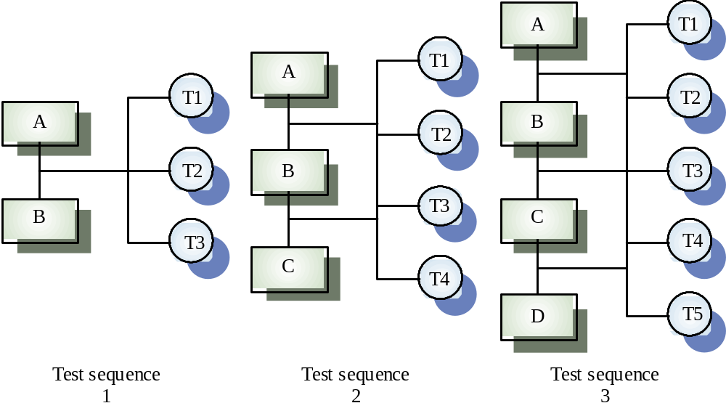
Incremental integration testing

Slide 10
Pendekatan integration testing
Top-down testing
  Berawal dari level-atas system dan terintegrasi dengan mengganti masing-masing komponen secara top-down dengan suatu stub (program pendek yg mengenerate input ke sub-system yg diuji).
Bottom-up testing
  Integrasi components di level hingga sistem lengkap sudah teruji.
Pada prakteknya, kebanyakan test integrasi menggunakan kombinasi kedua strategi pengujian tsb.

Slide 11
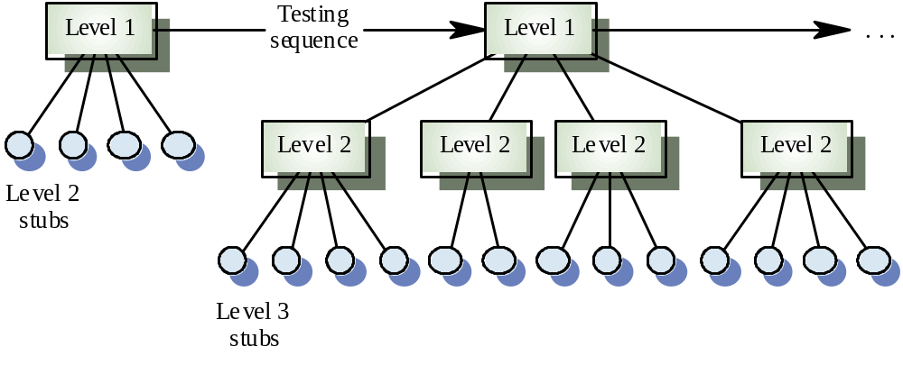
Top-down testing

Slide 12
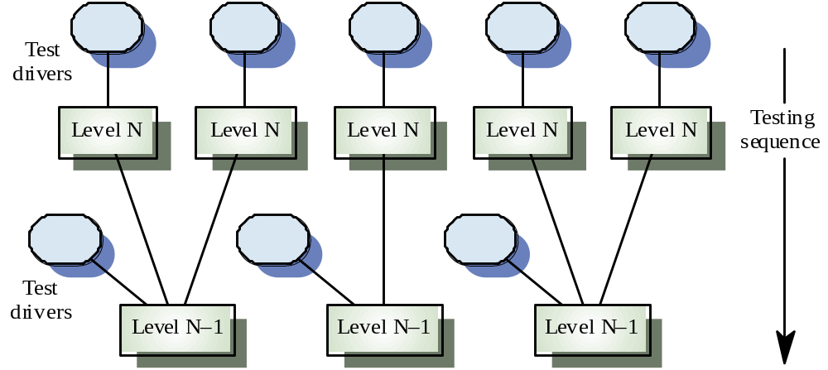
Bottom-up testing

Slide 13
Pendekatan Testing
Architectural validation
  Top-down integration testing lebih baik digunakan dalam menemukan error dalam sistem arsitektur.
System demonstration
  Top-down integration testing hanya membatasi pengujian pada awal tahap pengembangan system.
Test implementation
  Seringkali lebih mudah dengan menggunakan bottom-up integration testing

Slide 14
Interface testing
Dilakukan kalau module-module dan sub-system terintegrasi dan membentuk sistem yang lebih besar
Tujuannya untuk medeteksi fault terhadap kesalahan interface atau asumsi yg tidak valid terntang interface tsb.
Sangat penting untuk pengujian terhadap pengembangan sistem dgn menggunakan pendekatan object-oriented yg didefinisikan oleh object-objectnya

